Slide 1

手把手教你学STM32
IO扩展实验
“原子哥”在线教学平台：www.yuanzige.com
技术支持论坛：http://www.openedv.com/forum.php

Slide 2
手把手教你学STM32
1，PCF8574简介（了解）
2，PCF8574读写时序（熟悉）
3，PCF8574驱动步骤（掌握）
4，编程实战（掌握）
5，课堂总结
“原子哥”在线教学平台：www.yuanzige.com
技术支持论坛：http://www.openedv.com/forum.php

Slide 3
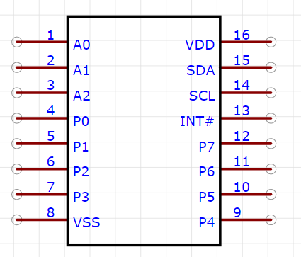
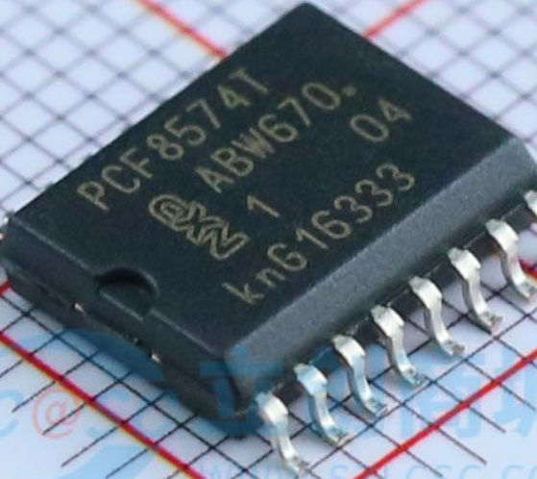
手把手教你学STM32
1，PCF8574简介（了解）
AT8574操作相同
PCF8574T是NXP公司生产的一款芯片，可通过IIC协议进行远程I/O扩展。
PCF8574T包含1个IIC总线接口、 8个准双向口、1个中断线和3个地址线。
IIC通信线(SCL、SDA)
通信地址线(A0~3)
中断引脚(INT)
8个准双向IO口(P0~7)
准双向口：IO可做输出也可做输入
IO要做输入时，需置1被拉高
MCU通过IIC总线通信可设置 或 获取8个IO口的电平状态。
“原子哥”在线教学平台：www.yuanzige.com
技术支持论坛：http://www.openedv.com/forum.php
Notes:
NTFS: 基于安全性的文件系统，是Windows NT所采用的独特的文件系统结构

Slide 4
手把手教你学STM32
PCF8574T特性：
IIC总线扩展并口端口设备
IIC总线接口数据传输速率 100kHz(标准模式)
支持2.5~6.0V操作电压，IO默认上拉到VDD，输出电流100uA
上电后IO引脚默认为输入
输出锁存可直接驱动LED
开漏中断输出(低电平有效)
3个地址引脚有8个可编程从机地址
最低待机电流（2.5uA）
工作温度：-40℃ ~ +85℃
“原子哥”在线教学平台：www.yuanzige.com
技术支持论坛：http://www.openedv.com/forum.php
Notes:
NTFS: 基于安全性的文件系统，是Windows NT所采用的独特的文件系统结构

Slide 5
手把手教你学STM32
2，PCF8574读写时序（熟悉）
PCF8574寻址
写操作时序
读操作时序
PCF8574中断引脚
“原子哥”在线教学平台：www.yuanzige.com
技术支持论坛：http://www.openedv.com/forum.php

Slide 6
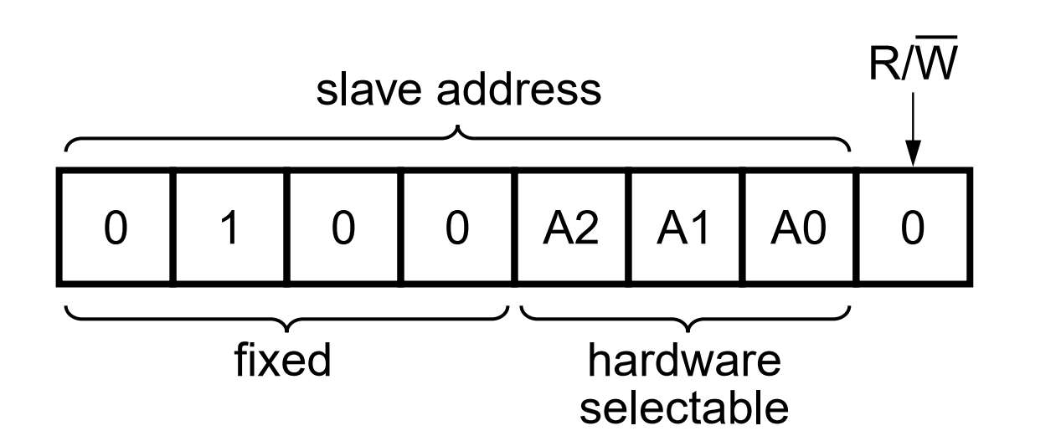
手把手教你学STM32
PCF8574寻址
写0：写数据到PCF8574T，输出到P0~P7口
读1：读取PCF8574T的数据，获取P0~P7的IO口状态
由硬件管脚A0~2决定
设备地址：固定位 + 硬件选择位
（0x20）
通讯地址：固定位 + 硬件选择位 + 数据传输方向位
A0~2都接GND
写操作地址：0100 000 0（0x40）
读操作地址：0100 000 1（0x41）
“原子哥”在线教学平台：www.yuanzige.com
技术支持论坛：http://www.openedv.com/forum.php

Slide 7
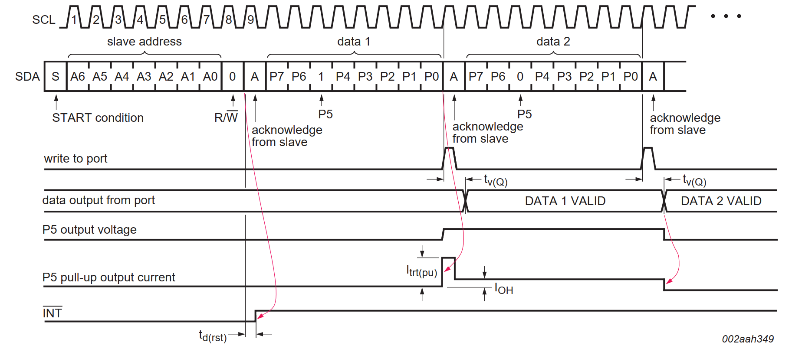
手把手教你学STM32
写操作时序
①
②
③
① MCU向PCF8574指明目的:写操作（S(起始信号) + 从机地址 + W0）
② PCF8574响应，MCU发出控制端口的数据（A + DATA1(对应P0~P7的电平状态 )）
③ PCF8574响应，在内部把数据输出到P0~P7（A + P(停止信号)）
“原子哥”在线教学平台：www.yuanzige.com
技术支持论坛：http://www.openedv.com/forum.php

Slide 8
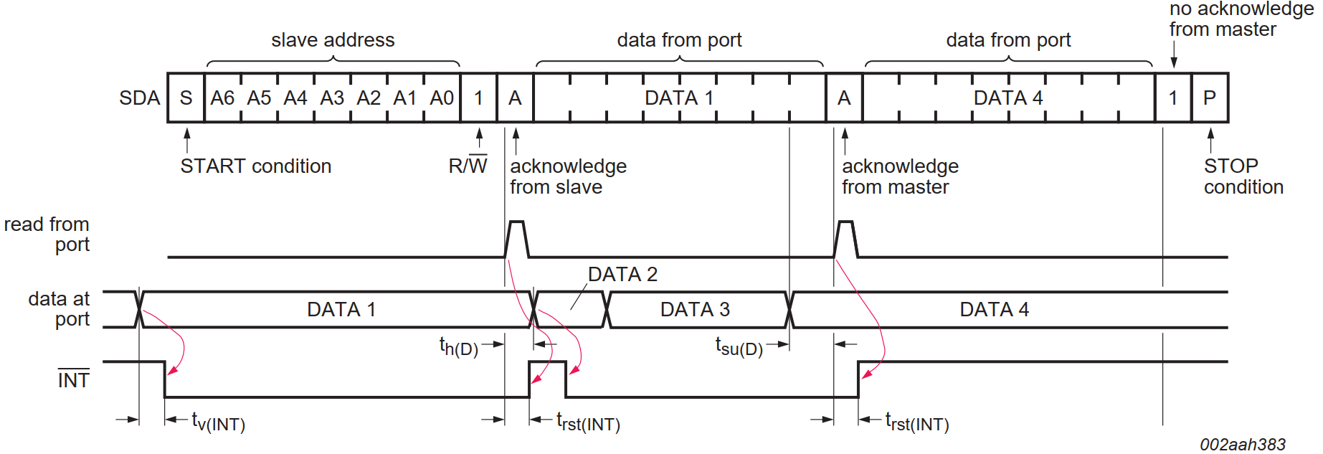
手把手教你学STM32
读操作时序
①
②
③
④
数据锁存
① MCU向PCF8574指明目的:读操作（S(起始信号) + 从机地址 + R1）
② PCF8574响应，同时锁存端口状态数据返回给MCU（A + DATA1(响应时P0~P7的电平状态 )）
③ MCU响应，PCF8574锁存端口状态数据返回给MCU（A + DATA4(响应时P0~P7的电平状态 )）
④ MCU不响应，MCU发送停止信号（A + P(停止信号)）
“原子哥”在线教学平台：www.yuanzige.com
技术支持论坛：http://www.openedv.com/forum.php

Slide 9
手把手教你学STM32
PCF8574中断引脚
好处：不必通过IIC总线通信就可通知MCU是否有输出从端口输入
PCF8574T有中断引脚，可连接到MCU的输入引脚（配置为外部中断引脚）上。
上电后，所有端口处于输入模式，初始化状态为高电平。 只要端口输入电平发生变化(上升沿或下降沿)，INT引脚会被拉低。
MCU
PCF8574
INT
IO
Dout
SENSOR
特别注意：一旦中断有效后，必须对PCF8574T进行一次读取/写入操作进而复位中断，才可以输出下一次中断，否则中断将一直保持（无法输出下一次输入信号变化所产生的中断）。
“原子哥”在线教学平台：www.yuanzige.com
技术支持论坛：http://www.openedv.com/forum.php

Slide 10
手把手教你学STM32
1，PCF8574简介（了解）
2，PCF8574读写时序（熟悉）
3，PCF8574驱动步骤（掌握）
4，编程实战（掌握）
5，课堂总结
“原子哥”在线教学平台：www.yuanzige.com
技术支持论坛：http://www.openedv.com/forum.php

Slide 11
手把手教你学STM32
3，PCF8574驱动步骤（掌握）
中断引脚的IO模式设置成上拉输入
调用iic_init()进行IIC接口初始化
1、初始化中断GPIO口和IIC接口
检测PCF8574是否存在（可选）
根据写时序检测是否有应答信号
2、编写读取PCF8574的8位IO值函数
根据读操作时序进行 (S+S_A+R+A+D_{R}+Nack+P)
3、编写写入PCF8574的8位IO值函数
根据写操作时序进行(S+S_A+W+A+D_{W}+A+P)
4、编写PCF8574读取某个IO的值函数
调用步骤2的函数，对获取到的数据进行判断
调用步骤2的函数，获得原来IO状态(不影响其他IO)
调用步骤3的函数，设置某个IO口的状态
5、编写PCF8574设置某个IO的值函数
“原子哥”在线教学平台：www.yuanzige.com
技术支持论坛：http://www.openedv.com/forum.php

Slide 12
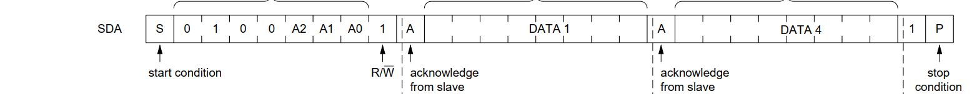
手把手教你学STM32
获取PCF8574的IO口状态
master
uint8_t pcf8574_read_byte (void)
{
uint8_t temp = 0;
iic_start(); /* 发送起始信号 */
iic_send_byte(0x41); /* 发送读操作地址 */
iic_wait_ack( ); /* 等待pcf8574的应答 */
temp = iic_read_byte(0); /* 读取1Byte数据并发nACK信号 */
iic_stop (); /* 发送停止信号 */
return temp;
}
“原子哥”在线教学平台：www.yuanzige.com
技术支持论坛：http://www.openedv.com/forum.php

Slide 13
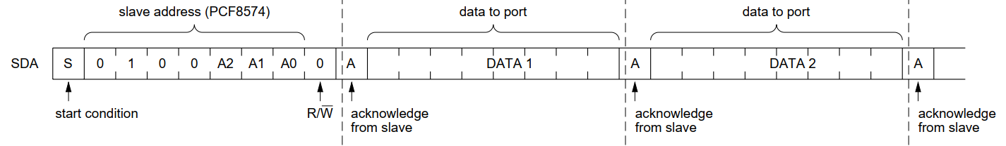
手把手教你学STM32
设置PCF8574的IO口状态
void pcf8574_write_byte (uint8_t data)
{
iic_start(); /* 发送起始信号 */
iic_send_byte(0x40); /* 发送写操作地址 */
iic_wait_ack( ); /* 等待pcf8574的应答 */
iic_send_byte(data); /* 发送1Byte数据设置pcf8574的IO状态 */
iic_wait_ack( ); /* 等待pcf8574的应答 */
iic_stop (); /* 发送停止信号 */
delay_ms(10);
}
“原子哥”在线教学平台：www.yuanzige.com
技术支持论坛：http://www.openedv.com/forum.php

Slide 14
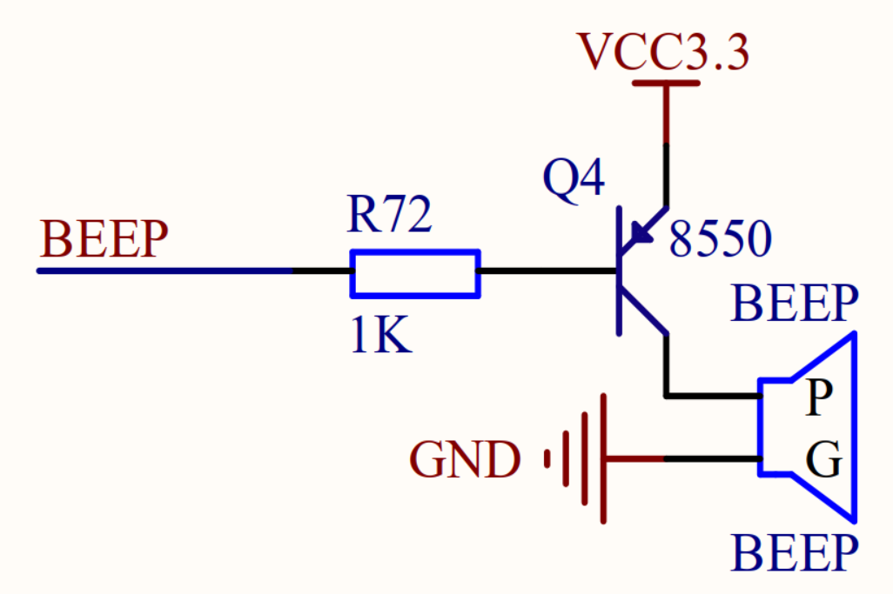
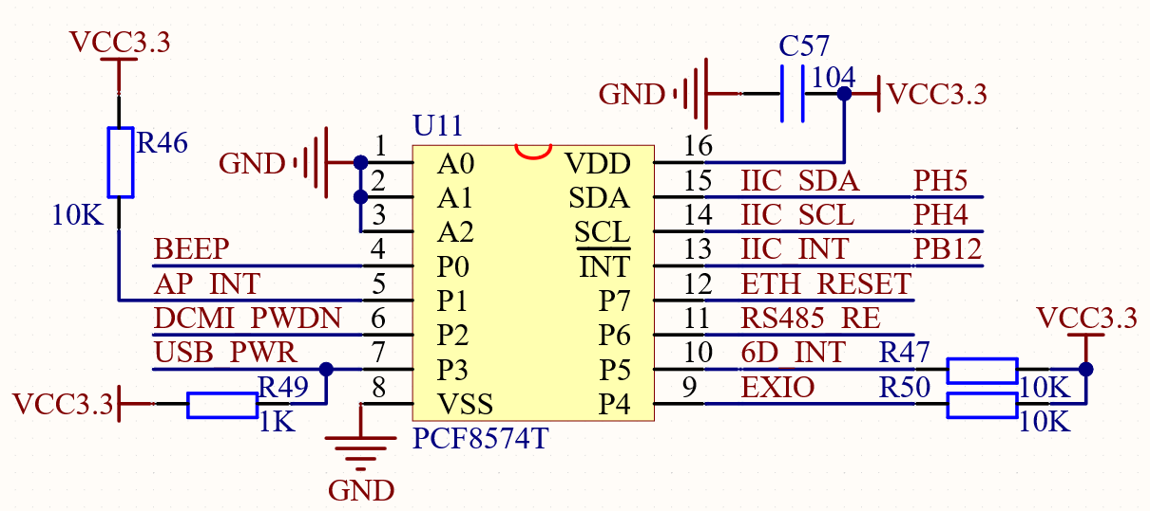
手把手教你学STM32
器件引脚说明（阿波罗底板）
通信地址线(A0~3)
接GND
8个准双向IO口(P0~7)
P0 BEEP
P1 AP_INT
P2 DCMI_PWDM
P3 USB_PWR
P4 EXIO
P5 6D_INT
P6 RS485_RE
P7 ETH_RESET
P0做输出控制
P4做输入检测（配合INT引脚）
PB12 IIC_INT
中断引脚(INT)
PH4 IIC_SCL
PH5 IIC_SDA
IIC通信线(SCL、SDA)
“原子哥”在线教学平台：www.yuanzige.com
技术支持论坛：http://www.openedv.com/forum.php
Notes:
NTFS: 基于安全性的文件系统，是Windows NT所采用的独特的文件系统结构

Slide 15
手把手教你学STM32
4，编程实战（掌握）
1，驱动PCF8574，控制P0输出从而控制蜂鸣器工作，
判断INT引脚状态从而决定是否读取P4的状态。
“原子哥”在线教学平台：www.yuanzige.com
技术支持论坛：http://www.openedv.com/forum.php

Slide 16
手把手教你学STM32
1，PCF8574简介（了解）
2，PCF8574读写时序（熟悉）
3，PCF8574驱动步骤（掌握）
4，编程实战（掌握）
5，课堂总结
“原子哥”在线教学平台：www.yuanzige.com
技术支持论坛：http://www.openedv.com/forum.php

Slide 17
手把手教你学STM32
5，课堂总结
IO口扩展实验（课堂总结）.pdf（脑图）
“原子哥”在线教学平台：www.yuanzige.com
技术支持论坛：http://www.openedv.com/forum.php

Slide 18

手把手教你学STM32
版权所有：广州市星翼电子科技有限公司
天猫店铺：https://zhengdianyuanzi.tmall.com
“原子哥”在线教学平台：www.yuanzige.com
技术支持论坛：http://www.openedv.com/forum.php

